Slide 1
МУНИЦИПАЛЬНОЕ БЮДЖЕТНОЕ ДОШКОЛЬНОЕ ОБРАЗОВАТЕЛЬНОЕ УЧРЕЖДЕНИЕ «ЦЕНТР РАЗВИТИЯ РЕБЕНКА - ДЕТСКИЙ САД №28 «ОГОНЁК» 633010 Россия, Новосибирская область, г. Бердск ул. Ленина 3
Приобщение детей
раннего дошкольного возраста к истокам русской народной культуры посредством фольклора через повышение компетенции родителей
Февраль 2024г
Приготовили воспитатели 3 группы «Незабудки»
Баландина Т.И., Глазунова Н.В.

Slide 2
Цель: Формирование основ гражданственности и патриотизма у детей раннего дошкольного возраста через знакомство с фольклорными жанрами и народными традициями.
Задачи:
Воспитывать у детей любовь и привязанность к своей семье, дать представление о поколениях в семье( дедушка, бабушка, папа, мама, дети и младенец).
Показать возможность создания игрушки из ткани.
Помочь родителям выявить значение фольклорных произведений разных жанров для развития речи детей раннего возраста.
4. Прививать любовь к народным традициям через основные виды фольклора: потешки, сказки, прибаутки, колыбельные песни.
5. Формировать чувства доброжелательности и дружбы между детьми, сопереживания к другим.

Slide 3
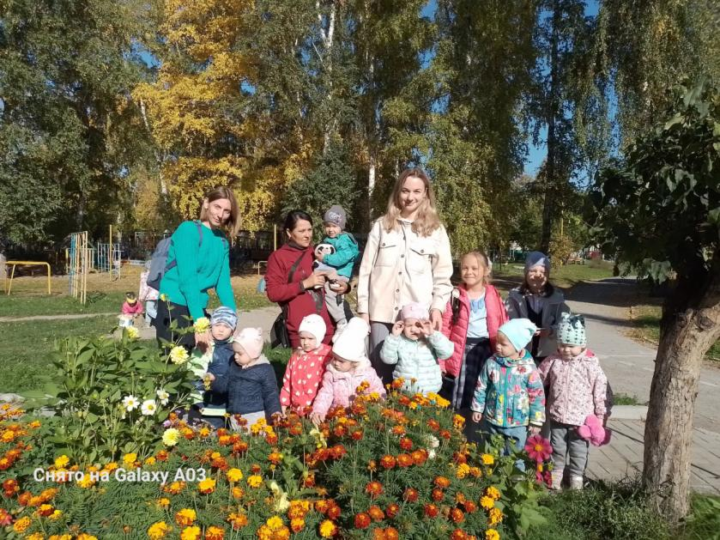
Актуальность

Slide 4
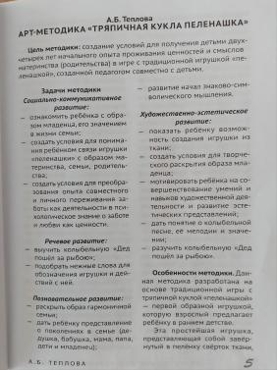
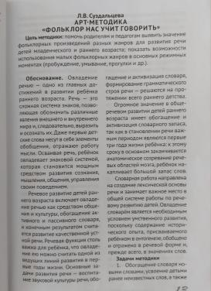
Цель методики «Фольклор нас учит говорить»: помочь родителям и педагогам выявить значение фольклорных произведений разных жанров для развития речи детей раннего возраста; показать возможности использования малых фольклорных жанров в основных режимных моментах.
Цель методики «Тряпичная кукла Пеленашка»: создание условий для получения детьми двух –четырёх лет начального опыта проживания ценностей и смыслов материнства (родительства) в игре с традиционной игрушкой «пеленашкой», созданной педагогом совместно с детьми.

Slide 5
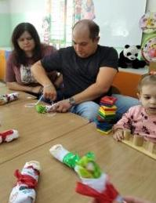
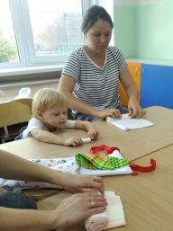
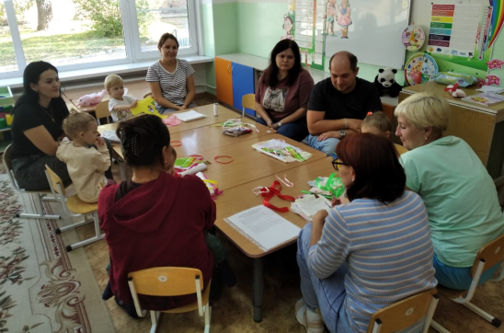
Для родителей и детей
в группе был проведен мастер-класс «Тряпичная кукла Пеленашка»

Slide 6
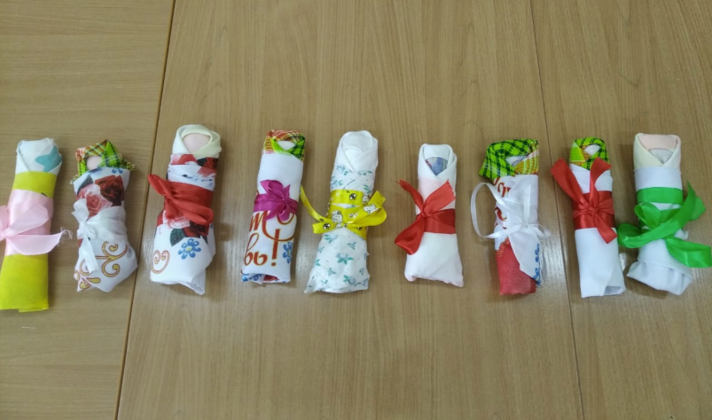
Кукла «Пеленашка» представляет собой завёрнутый в пелёнку свёрток ткани.
Символизирует младенца. Главная особенность куклы заключается в том, что она сделана без иголки и без лика. Для ребёнка кукла будет игрушкой-подружкой и оберегом одновременно.

Slide 7
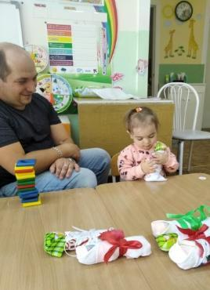
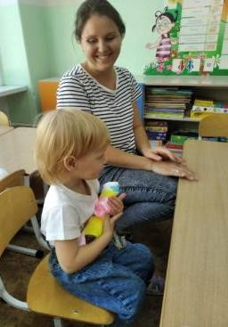
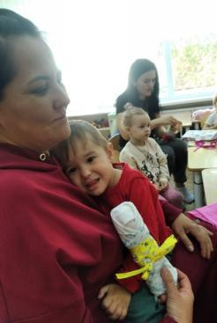

Slide 8
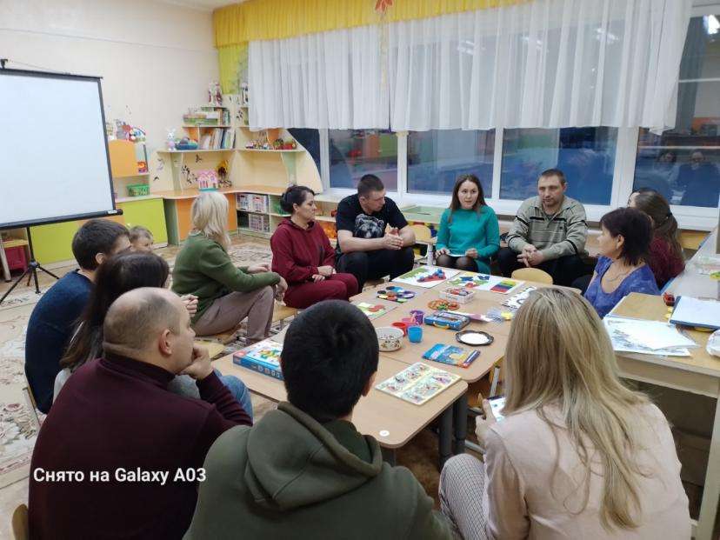
Семинар – практикум «Фольклор нас учит говорить»

Slide 9
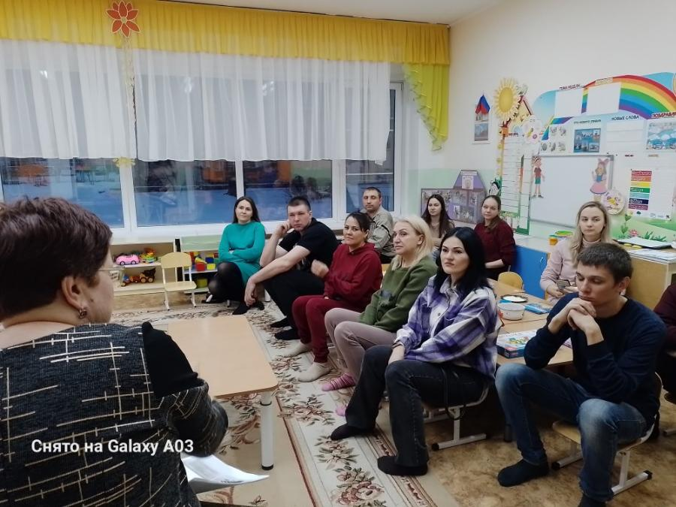

Slide 10
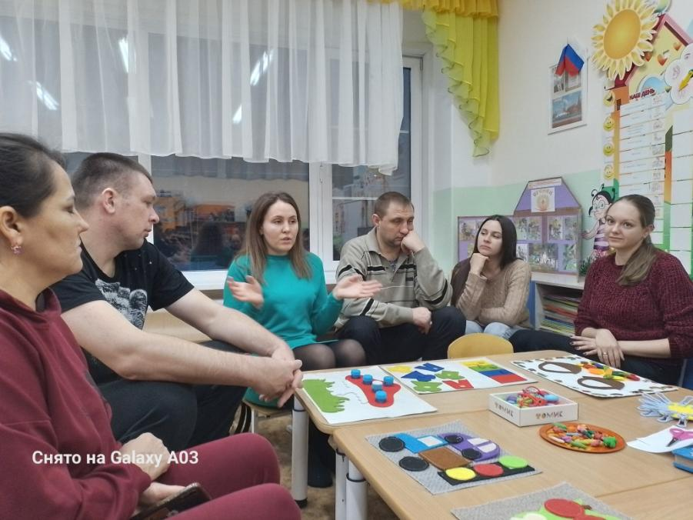

Slide 11
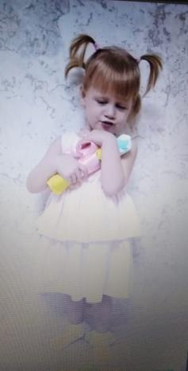
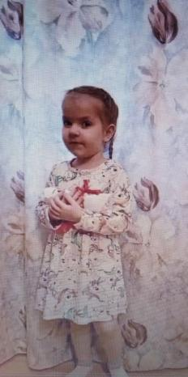
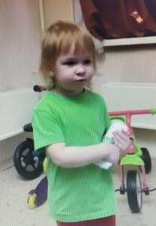
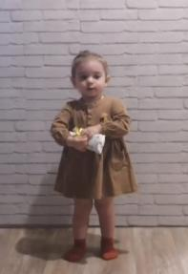
О
Обыгрывание убаюкивания куклы пеленашки
с пением колыбельной дома

